Slide 1

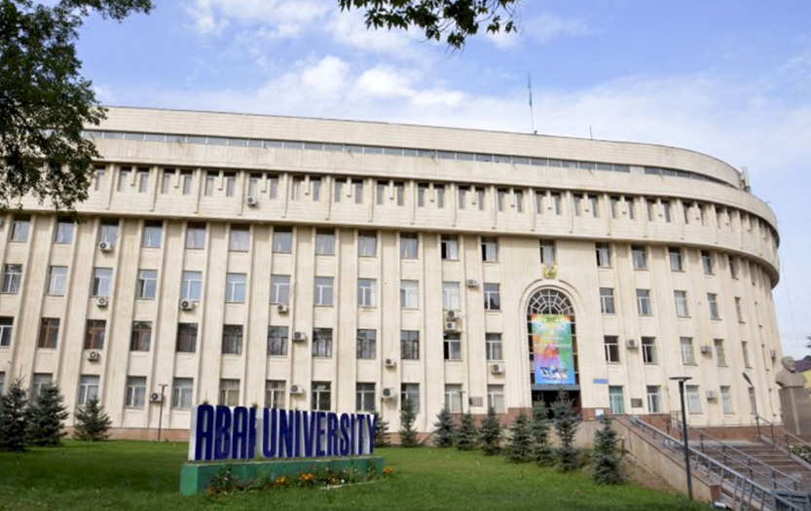
АБАЙ АТЫНДАҒЫ ҚАЗАҚ ҰЛТТЫҚ ПЕДАГОГИКАЛЫҚ УНИВЕРСИТЕТІ
ПЕДАГОГИКА ЖӘНЕ ПСИХОЛОГИЯ ФАКУЛЬТЕТІ
БАСТАУЫШ БІЛІМ БЕРУ КАФЕДРАСЫ
Дәріс №2.
Жасанды зияткерлік жүйелер
Жекеева А.Е.
Педагогика ғылымдарының магистрі, оқытушы

Slide 2
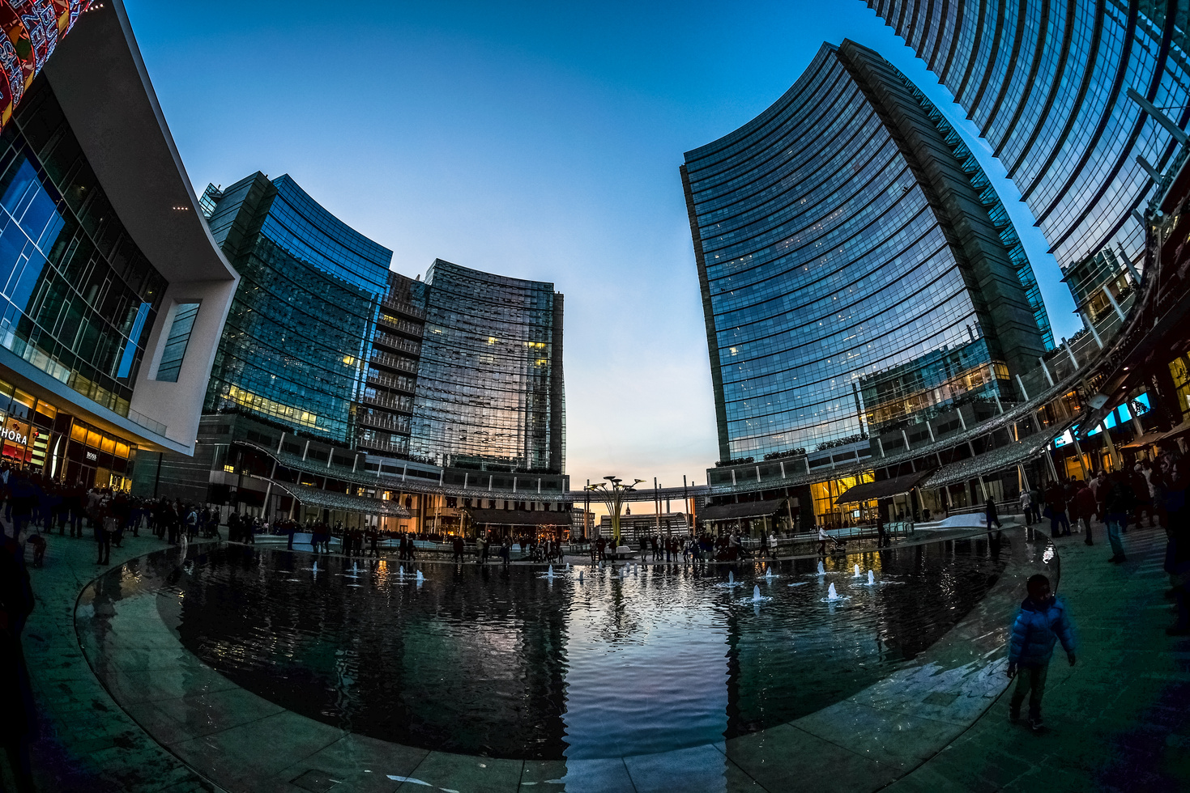

ЖАСАНДЫ ЗИЯТКЕРЛІК ЖҮЙЕЛЕРДІҢ ЖІКТЕЛУІ
Жасанды зияткерлік жүйелерге тән
ерекшеліктер:
Біріншіден, коммуникативтік дағдылар дамытады пайдаланушының компьютері жүйемен өзара әрекеттесу жолын сипаттайды. Зияткерлік жүйемен диалогта еркін сұраныспен жүйеге жүгіну мүмкіндігі жоқ. Сонымен бірге зияткерлік(интеллектуалдық) жүйенің тілі табиғи тілге барынша жақын болуы керек.
Екіншіден, нашар рәсімделген мәселелерді шешу, яғни, белгілі бір шешім жоқ, бірақ жағдайға, қолданыстағы деректерге және түпкілікті нәтижеге 15 байланысты стандартты емес тәсілдерді талап етеді. Жасанды нейрондық желілер көмегімен нашар формализацияланатын (қалыптасатын) тапсырмалар тиімді шешіледі.
Үшіншіден, өзін-өзі зерттеу мүмкіндігі – яғни, белгілі бір жағдайдағы жинақталған тәжірибеден интеллектуалды жүйені білу немесе түсіну қабілеті. Жүйені алдын ала оқыту үшін өңделген бастапқы деректер қажет.

Slide 3


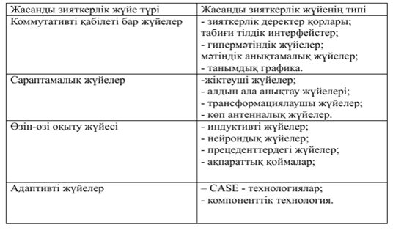

ЖАСАНДЫ ЗИЯТКЕРЛІК (ИНТЕЛЛЕКТУАЛДЫ) ЖҮЙЕЛЕРДІҢ ТҮРЛЕРІ:

Slide 4
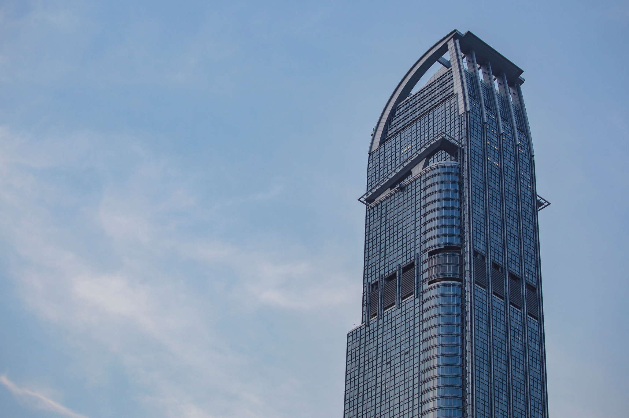
ЖАСАНДЫ ЗИЯТКЕРЛІК ЖҮЙЕ ТҮРЛЕРІ
Жасанды зияткерлік жүйенің типі коммутативті қабілеті бар жүйелер - зияткерлік деректер қорлары;
өзін-өзі оқыту жүйесі - индуктивті жүйелер;
табиғи тілдік интерфейстер; - гипермәтіндік жүйелер; мәтіндік анықтамалық жүйелер;
трансформациялаушы жүйелер;
нейрондық жүйелер;
ақпараттық қоймалар;
адаптивті жүйелер – CASE - технологиялар;
компоненттік технология.
көп антенналық жүйелер
прецеденттердегі жүйелер;

Slide 5
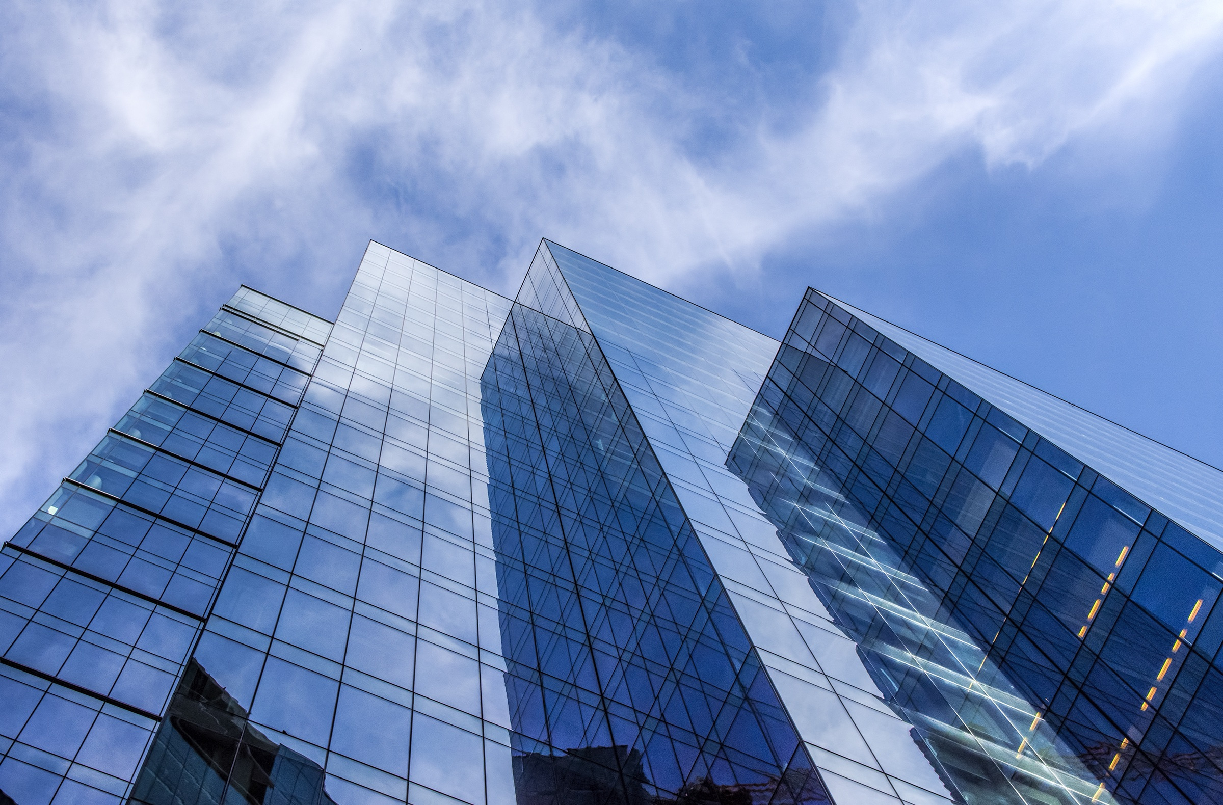

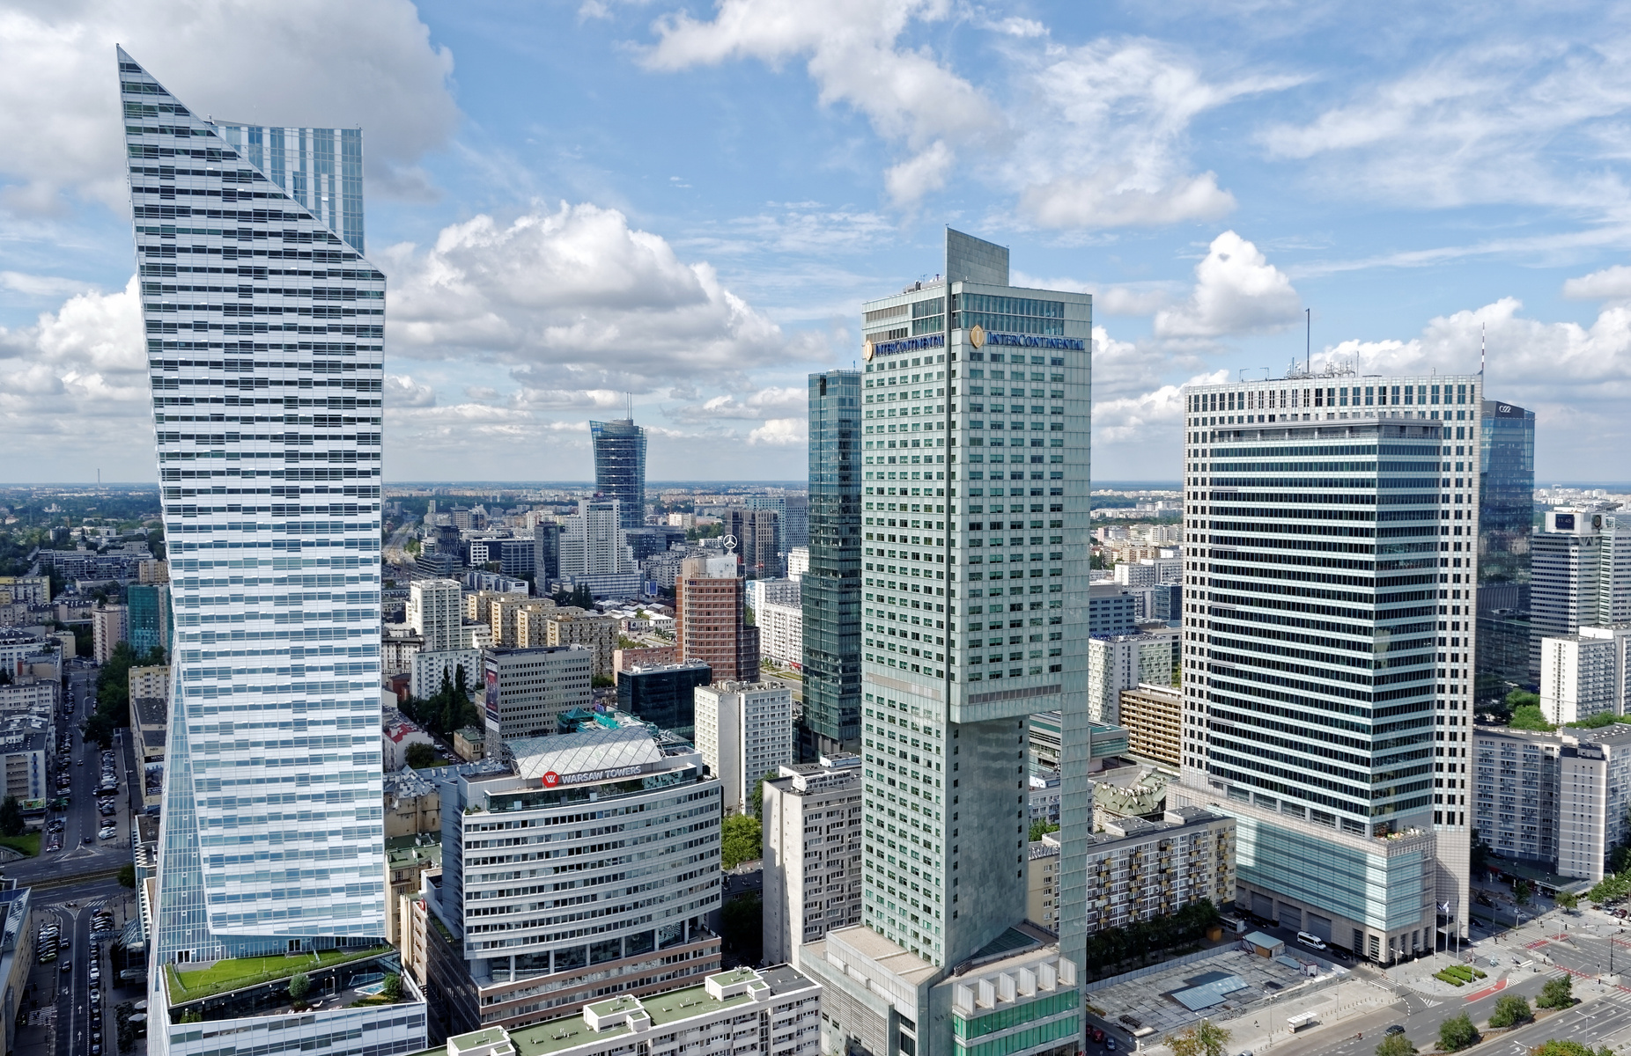
Зияткерлік дерекқорлар үнемі дерекқордан сұраныс бойынша, анық сақталмайтын, бірақ дерекқордан алынуы мүмкін қажетті ақпаратты алу мүмкіндігімен ерекшеленеді. Тілдік интерфейс табиғи тілдің құрылымын білім берудің ішкі деңгейіне түрлендіреді. Ол зияткерлік дерекқорларға, құжаттық мәтіндік ақпаратты контекстік іздеуге, басқару жүйелеріндегі дауысты енгізу командаларын, шет тілдерінен машиналық аударма үшін пайдаланылады. Гипермәтіндік жүйелер мәтіндік ақпараттың дерекқорларында пайдаланылады, онда кілт сөзді іздеу қажет, кілт сөздерді күрделі семантикалық ұйымдастыру қажет. Мәтіндік анықтамалық жүйелерде пайдаланушы проблеманы (жағдайды) сипаттайды, ал жүйе қосымша диалогтың көмегімен оны нақтылайды және осы үшін қолайлы ұсыныстарды іздестірулерді орындайды.

Slide 6
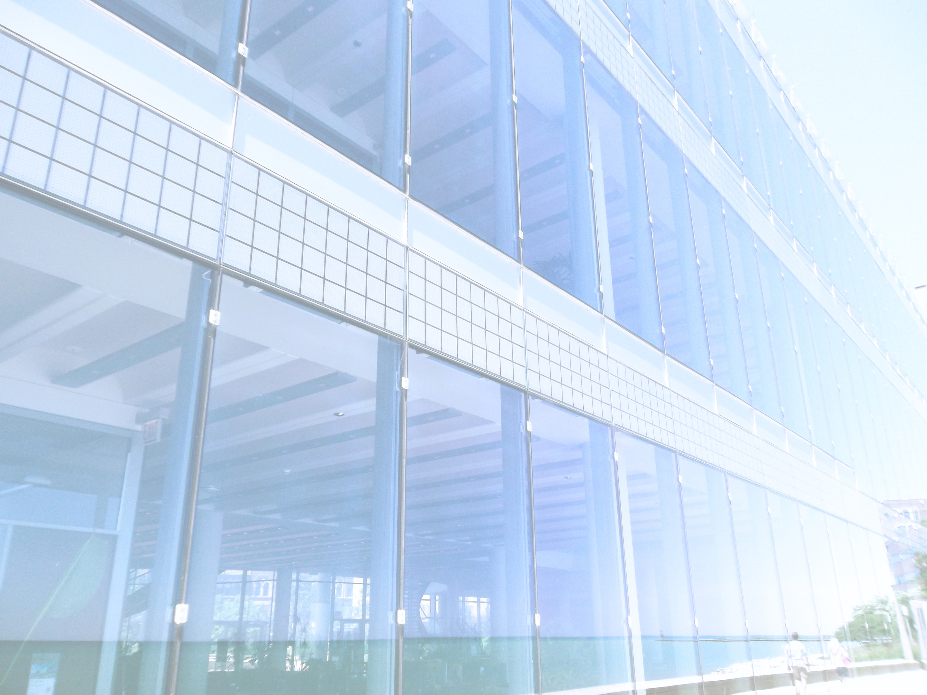


Сараптамалық жүйелер жинақталған білім базасы негізінде мәселелерді шешуге арналған, ол қарастырылып жатқан проблемалық салада сарапшылардың тәжірибесін көрсетеді. Көптеген агент жүйелер - динамикалық негізде алынған нәтижелерді алмасу арқылы білімнің бірнеше түрлі көздеріне негізделген интеграциямен сипатталатын динамикалық жүйелер.
Өзін-өзі оқыту жүйесі нақты өмір жағдайларын автоматты түрде жіктеу әдістеріне негізделген. Өзін-өзі тану жүйелерінің сипаттамалары:
– өзін-өзі оқыту жүйесі «мұғаліммен», әрбір мысал үшін белгілі бір жағдайға байланысты оның атрибуты құндылығы анық белгіленеді;
– «мұғалімсіз» өзін-өзі оқытатын жүйелер классификация белгілері мәндерінің жақындығы бойынша жүйе жағдайлардың сыныптарын өзі бөледі.

Slide 7
1) Берілген жиындардан жіктеу белгісі таңдалады (дәйекті немесе ереже бойынша).
2) Таңдалған функцияның мәніне сәйкес, көптеген мысалдар жиындарға бөлінеді.
Индуктивтік жүйелер жеке бөліктен жалпы мысалдарды қорытады, ал жинақтау процесі былайша жүзеге асырылады:
3) Мысалдың бір класқа жататындығы туралы тексеру жүргізіледі.
4) Егер мысалдардың қандай да бір ішкі жиыны бір ішкі сыныпқа тиесілі болса, яғни ішкі жиынның барлық мысалдары класс құраушы белгінің мәні сәйкес келсе, онда жіктеу процесі аяқталады. ( жіктеудің қалған белгілері қарастырылмайды).
5) Сәйкес келмейтін мәні бар мысалдар жиыны үшін сыныптау процесі 1-тармақтан бастап жалғасады.

Slide 8





2.ЖАСАНДЫ ИНТЕЛЛЕКТІҢ ДАМУ ТАРИХЫ ЖӘНЕ ОНЫ ҚҰРУ ТӘСІЛДЕРІ
1) КОМПЬЮТЕРЛЕР ОЙЛАП ТАБЫЛҒАНҒА ДЕЙІН
2) КОМПЬЮТЕРЛЕР ОЙЛАП ТАПҚАННАН КЕЙІН
Адамның жасанды ұқсастығын жасау идеясы ежелгі уақытта ауада болған. Сонымен, Ежелгі Египетте Амон құдайының «жандандыратын» механикалық мүсіні Жасалды. Ежелгі мысырлықтар мен римдіктер пайғамбарлықтарды ым-ишарат еткен және айтқан діни мүсіндерге құрметпен қарады (әрине, діни қызметкерлердің көмегінсіз емес).
Осы сәттен бастап ойлау процесін модельдеу бойынша зерттеулер (40-жылдардың аяғы) екі тәуелсіз тәсілге бөлінді: нейрокибернетикалық және логикалық.

Slide 9

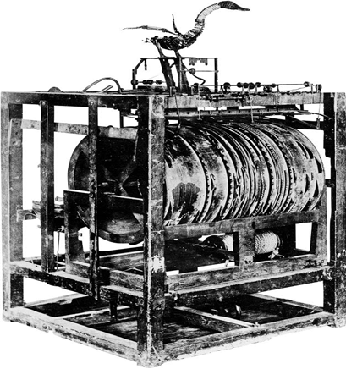



Ортағасырлық шежірелер машиналар туралы әңгімелерге толы, олар өздерінің қожайындары сияқты сөйлей және қозғала алады. Орта ғасырларда және тіпті кейінірек данагөйлердің біреуінде гомункулалар ( лат. homunculus-адам) - ортағасырлық алхимиктердің пікірінше, жасанды жолмен алуға болатын адамға ұқсас тіршілік иелері. Көрнекті швейцариялық дәрігер және XVI ғасырдың натуралисті Теофраст Бомбаст фон Гогенгейм (Парацельс деген атпен танымал) Гомункул жасау нұсқаулығын қалдырды.
ЖАК ДЕ ВОКАНСОННЫҢ МЕХАНИКАЛЫҚ ҮЙРЕГІ
XVIII ғасырда технологияның дамуына, әсіресе сағат механизмдерінің дамуына байланысты, мұндай өнертабыстарға қызығушылық артты, дегенмен нәтижелер Парацельске қарағанда әлдеқайда «ойыншық» болды. 1737 жылы француз өнертапқышы Жак де Вокансон адам бойына механикалық флейта жасады, ол он екі әуенді орындады, саусақтарымен тесіктер арқылы өтіп, нағыз музыкант сияқты ауыз қуысына соққы берді. Шебердің басқа туындылары механикалық барабаншы мен үйректер болды, олар қанаттарын қағып, шашыраған тамақты жеді (1738).

Slide 10
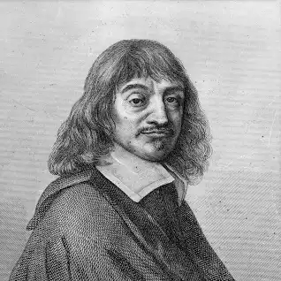
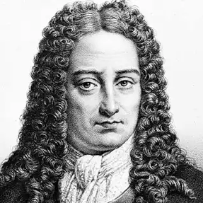
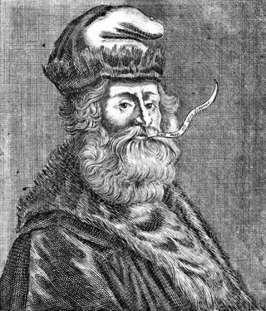
Жасанды интеллекттің негізін қалаушы ортағасырлық испан философы, математигі және ақыны Раймонд Луллиус болып саналады, ол XIII ғасырда өзі жасаған тұжырымдамалардың әмбебап классификациясы негізінде әртүрлі мәселелерді шешу үшін механикалық машина жасауға тырысты.
Есептеулер түрінде ойлауды ұсыну мәселесін «айырмашылық» және «аналитикалық» машиналардың жобаларын жасаған неміс ғалымы Готфрид Вильгельм Лейбниц (1646-1716) және ағылшын математигі Чарльз Бабб (1791-1871) қарастырды. Оларды автор ешқашан жасамағанына қарамастан, соңғысы қазіргі заманғы сандық компьютердің прототипі болып саналады.
Француз философы Рене Декарт (1596-1650) адамның алған білімін математикадағы теоремалар сияқты қатаң түрде алуға болады деп сенді.

Slide 11

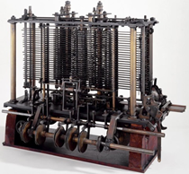

Арифметикалық құрылғы (ол «диірмен» деп аталады), бір тұтасқа біріктірілген жад регистрлері («қойма») және үш типтегі перфокарттардың көмегімен енгізілген енгізу-шығару құрылғысы Бірыңғай логикалық схемаға біріктірілді. Операциялардың перфокарталары машинаны қосу, алу, бөлу және көбейту режимдері арасында ауыстырды. Айнымалы карточкалар деректерді жадтан арифметикалық құрылғыға және керісінше беруді басқарды. Сандық карточкаларды деректерді машинаға енгізу үшін де, егер жад жеткіліксіз болса, есептеу нәтижелерін сақтау үшін де қолдануға болады.
Сонымен бірге, Баббидждің көмекшісі леди Ада ловелас (әйгілі ағылшын ақыны Джордж Гордон Байронның қызы) «Аналитикалық машинаның» зияткерлік мүмкіндіктеріне күмәнданды. Ол машина жаңа нәрсе жасауды талап етпейді және аналитикалық тәуелділікті немесе шындықты болжай алмайды деп жазды.
Автордың жобасы бойынша жасалған Бэббидждің «Аналитикалық машина» моделі

Slide 12
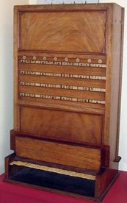

Алайда, 1869 жылы Баббидждің көзі тірісінде ағылшын экономисі және логик философы Уильям Стэнли Джевонс (1835-1882) қарапайым логикалық тұжырымдарды механикаландыратын әлемдегі алғашқы машинаны жасады (іс жүзінде ол логика алгебрасының функцияларын есептей алады).
Джевонстің «Логикалық пианиносы»
Кейіннен оны орыс ғалымы, профессор П. Д.Хрущев (1849-1909) шығарды, ал профессор А. Н. Щукарев (1864-1936) дизайнды жетілдірді. 1914 жылы «Әлем айналасында» журналында А.Н.Соков былай деп жазды: «Егер бізде левереджді бұру арқылы миллиондаған сандарды қосатын, азайтатын, көбейтетін арифмометрлер болса, онда уақыт сәйкес пернелерді басу арқылы қатесіз тұжырымдар мен тұжырымдар жасай алатын логикалық машинаның болуын талап етеді. Бұл адамға шығармашылық, гипотеза, қиял, Шабыт - өмірдің жанын қалдырып, көп уақытты үнемдейді».
Алайда, нақты «ақыл-ой машинасын» (жасанды интеллект) құру туралы айту тек компьютер сияқты құрылғыны ойлап тапқаннан кейін мүмкін болды.

Slide 13








КОМПЬЮТЕРЛЕР ОЙЛАП ТАПҚАННАН КЕЙІН.

Slide 14



НЕЙРОКИБЕРНЕТИКАЛЫҚ ТӘСІЛ.
Ойлауға қабілетті жалғыз объект - бұл ми. Сондықтан кез-келген «ойлау» құрылғысы оның құрылымын қандай да бір жолмен ойнауы керек.
Осылайша, нейрокибернетика ми құрылымына ұқсас құрылымдарды бағдарламалық және аппараттық модельдеуге бағытталған. Физиологтар адам миының негізі өзара байланысты және өзара әрекеттесетін жүйке жасушалары-нейрондардың көп мөлшері (1011 дейін) екенін бұрыннан анықтаған. Сондықтан нейрокибернетиканың күш-жігері нейрондарға ұқсас элементтерді құруға және оларды жұмыс істейтін жүйелерге біріктіруге бағытталды. Бұл жүйелер әдетте нейрондық желілер деп аталады.

Slide 15

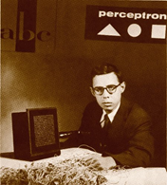

Нейрондық желілерді құру саласындағы алғашқылар Мак-Каллок, Питтс және Розенблатт болды. 1958 жылы Фрэнк Розенблатт перцептрон (ағылш. perceptron), ал 1960 жылы - адам көзі мен миының бірлескен жұмысын модельдейтін алғашқы жұмыс істейтін «Марк-1» машинасы.
Фрэнк Розенблатт Mark-1 сурет сенсорымен
Машина кескін сенсорларына (машинаның"көздеріне") салынған карталарда жазылған кейбір әріптерді тани алады. Ол алфавиттің әріптерін ажырата білді, бірақ олардың жазылуына сезімтал болды. Мысалы, бұл құрылғы үшін А, А және А әріптері үш түрлі белгі болды. Біртіндеп, 70-80 жылдары жасанды интеллекттің осы бағыты бойынша жұмыс саны азая бастады. Алғашқы нәтижелер тым көңілсіз болды. Авторлар сәтсіздіктерді жадының аздығымен және сол кездегі компьютерлердің төмен жылдамдығымен түсіндірді.

Slide 16


Логикалық тәсіл интеллектуалды жүйелерде адам кез-келген мәселені шешу үшін қолданатын әртүрлі логикалық және эмпирикалық әдістерді (эвристика) анықтауға және қолдануға негізделген. Эвристика - бұл теориялық тұрғыдан негізделмеген ереже, бірақ белгілі бір мәселенің шешімін табу немесе дұрыс қорытынды жасау процесінде қарастырылатын нұсқалардың санын азайтуға мүмкіндік береді.
ЛОГИКАЛЫҚ ТӘСІЛ.
Бұл тәсілдің негізі нейрокибернетикаға қарама-қарсы ұстаным болды.
«Ойлайтын» құрылғының қалай жасалғандығы маңызды емес. Ең бастысы, ол адам (ми) сияқты берілген кіріс әсеріне жауап береді.
Жасанды интеллекттің бұл бағыты компьютерлердің қолданыстағы модельдерінде зияткерлік есептерді шешудің алгоритмін іздеуге бағытталған.

Slide 17
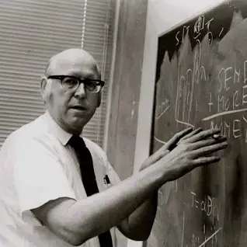
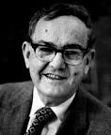
1956 жылы Аллен Ньюэлл, Герберт Саймон және Джон Шоу «логик-теоретик», ол Расселл мен Уайтхедтің «математика принциптері» кітабынан 38 заңды символдық логика арқылы автоматты түрде дәлелдей алды. Бағдарламада теоремаларды дәлелдеу үшін сынақ және қателік әдісі қолданылды.
Алайда, бұл тәсіл ымырасыз болып шықты, өйткені ережелер мен бастапқы мәлімдемелердің салыстырмалы түрде аз саны да көптеген мүмкін комбинацияларды береді. Нәтижесінде жасанды интеллект мамандары ескерілетін жағдайлар санының өсуімен тапсырманың күрделілігінің тез артуынан «комбинаторлық жарылыс» деп атайтын құбылыс пайда болады.

Slide 18
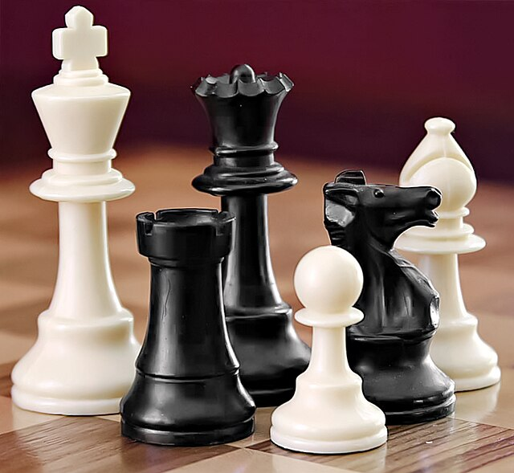
Мұндай «жарылыстар» шахмат ойнауға арналған бағдарламалар жасаудың алғашқы әрекеттерінде белгілі болды. Осы типтегі бағдарламалар негізінен фигураларды жылжыту ережелері мен компьютердің барлық мүмкін қозғалыстарының салдарын және жаудың жауап қимылдарын көруге арналған нұсқаулардан тұрды. Тез арада бағдарламашылар мұндай жолдың жарамсыз екенін түсінді: есептеулер бойынша шахмат ойынындағы қозғалыстардың толық саны 10120 - ға тең-бұл ғаламдағы атомдар санынан көп.

Slide 19




«ТЕОРИЯЛЫҚ ЛОГИКА»
«Теориялық Логика» кемшіліктерінің бірі бағдарлама оның дұрыс жолда екенін анықтай алмады. Нақты өмірде адамдар, әдетте, шешілетін мәселенің жай-күйі бойынша олардың алға жылжуын және одан әрі не істеу керектігін анықтай алады. Кері байланыс түрі бар. Сонымен, шахматта ойыншы көптеген фигуралардың жоғалуына байланысты болса, шабуылдан бас тарта алады.
Авторлар өздерінің бағдарламаларын іздеу барысында «жылы» бола ма, жоқ па, соны анықтауға мүмкіндік беруі керек деген қорытындыға келді. Олар өз тәсілдерінің дұрыстығына соншалықты сенімді болғандықтан, 1957 жылы келесі бағдарламаны құруға кірісіп, оны «әмбебап міндеттерді шешуші» (ағылш. General Problem Solver, GPS). Ол эвристикалық әдісті «жоғары көтерілу әдісі» деп атады.
Соңғы өрнек қалың тұман кезінде тауға көтерілуге ұқсастықтан алынған: бұл жағдайда ереже өте пайдалы, ол төмен немесе тау бойымен жүретін жолдардан аулақ болуды ұсынады. Жаңа бағдарлама тек дәлелдер келтіріп қана қоймай, шахмат пен Ханой мұнарасын ойнай алды.

Slide 20
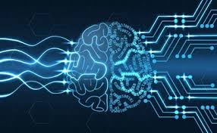


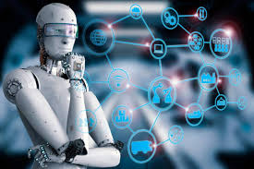

Кибернетикадағы нейрондарды модельдеу сияқты, Логик-теоретик және GPS ақыл-ойдың негізін құрайтын ойлаудың әмбебап заңдылықтарын бөліп көрсетуге тырысудың нәтижесі болды.
60-жылдардың ортасында жалпы мақсаттағы қарапайым әдістерден білімді мамандандыруға назар аударылды. «Сараптамалық жүйелер» («білімге негізделген жүйелер») пайда болды, бұл белгілі бір білім саласындағы сұрақтарға жауап беруге мүмкіндік берді.
Джошуа Ледербергпен және Станфордтың басқа зерттеушілерімен тығыз жұмыс жасай отырып, Эдвард Фейгенбаум ұзақ және көп уақытты қажет ететін жұмысқа кірісті, нәтижесінде ол DENDRAL сараптамалық жүйесін құрумен аяқталды. Бұл бағдарлама масс-спектрометрді өлшеуге, химиялық теориядан алынған мәліметтерге және химиктердің эмпирикалық біліміне негізделген, фрагменттерден молекулаларды синтездеп, олардың мінез-құлқын болжады.

Slide 21



DENDRAL, mycin (менингит және қан ауруларын диагностикалау саласындағы СЖ), PROSPECTOR (жаңа кен орындарын ашуға мүмкіндік беретін ЭС) және т.б. сияқты алғашқы СЖ жетістігі жасанды интеллект туралы практикалық нәтижелер беретін ғылым ретінде айтуға мүмкіндік берді.
Сонымен бірге логикалық бағдарламалаудың алғашқы тілдері пайда болды. Олардың ішіндегі ең танымалы ЛИСП тілі болды (ағл. LISt Processing-тізімдерді өңдеу).
Сол кезеңдегі (60-шы жылдар) логикалық тәсілдің тағы бір бағыты-жинақталған тәжірибеге байланысты білімді жинақтау және оны өзгерту бағдарламалары болды.
Артур Сэмюэл дойбы ойнайтын бағдарлама жасады. Оған салынған негізгі дойбы ерекшелігінен басқа, оған жоғарыда аталған қабілеттер салынды. Әр түрлі нұсқаларға сандық баға бере отырып, бағдарлама бұрын мұндай қозғалыстардың қаншалықты сәтті болғанын ескерді. 1962 жылы, бағдарламаны құру идеясы пайда болғаннан 15 жыл өткен соң, ол турнирді Коннектикут штатының сол кездегі чемпионы Роберт В.Нилиден жеңіп алды.
Жаңа тілмен қаруланған ғалымдар оператормен қарапайым диалог жүргізе алатын бағдарламалар жасай бастады. Ең танымал 1966 ортасында құрылған «Элиза» бағдарламасы болды, оның авторы Джозеф Вейценбаум, информатика пәнінен сабақ берген General Electric компаниясының бұрынғы инженері болды. «Элиза» бағдарламасы өз атауын осыған байланысты алды»...Бернард Шоудың әйгілі «Пигмалион» пьесасындағы Элиза Дулитл сияқты, бағдарламаны «жақсы және жақсы сөйлесуге» үйретуге болады. Алайда, Вейценбаум атап өткендей, «ол одан да ақылды бола ма, жоқ па, ол анық болмады».

Slide 22




1976 жылы Ленат бағдарламаның неғұрлым қуатты нұсқасын жасады, оны "Евриско" (грек. Мен ашамын). Бұл бағдарлама тек математикада ғана емес, кез-келген зерттеу саласында да қолданылуы керек еді. "Еврисконы" тексеру үшін Ленат салыстырмалы түрде аз дамыған білім салаларын таңдады, онда ескі жаңалықтарды қайталамай, шынымен жаңа нәрсені ашуға мүмкіндік болды. Сонымен қатар, адамның ақыл-ойы оларды жеңе алмайтындай көптеген мүмкіндіктерді ашатын аймақтар таңдалды.
«Автоматты математик» қабілетті оқушы болды. Бірнеше сағат ішінде ол математиканы толық білмеуден бастап, сандар теориясының 200-ге жуық маңызды ұғымдарын қайта ашуға дейін көтерілді. Бағдарлама жай сандар, сандардың квадраттары және тіпті Голдбах гипотезасы ұғымына өз бетінше жетті, онда екіден үлкен кез-келген жұп санды екі жай санның қосындысы ретінде ұсынуға болады.
1975 жылы Дуглас Ленат өзінің диссертациясы үшін алғашқы AM («Автоматты математик») деп аталатын жүйесін жасады, ол белгілі математикалық заңдарды қайта ашуды жақсы білді.

Slide 23
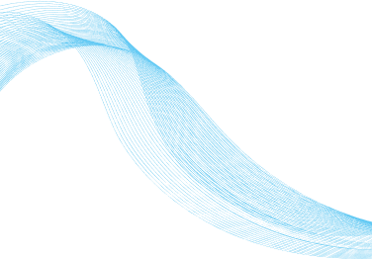





1978 ЖЫЛДЫҢ СОҢЫНДА ЖАПОНИЯНЫҢ СЫРТҚЫ САУДА ЖӘНЕ ӨНЕРКӘСІП МИНИСТРЛІГІ ЗИЯТКЕРЛІК ЭЕМ (БЕСІНШІ БУЫН КОМПЬЮТЕРЛЕРІ) ЖОБАСЫН ӘЗІРЛЕУДІ ТАПСЫРДЫ. «V» БУЫН КОМПЬЮТЕРЛЕРІН ҚҰРУ ОРТАЛЫҒЫ АРНАЙЫ ҚҰРЫЛҒАН ТОКИОДАҒЫ ЖАҢА БУЫН ЕСЕПТЕУ ТЕХНИКАСЫ ИНСТИТУТЫ (INSTITUTE FOR NEW GENERATION COMPUTER TECHNOLOGY, ICOT) БОЛДЫ. БҰЛ МАШИНАЛАРДЫҢ ЕРЕКШЕЛІГІ:
- сөйлеуді, табиғи тілді, суреттерді, және т. б. қабылдау;
- мәселелерді шешу (мысалы, бағдарламаларды синтездеу және оңтайландыру);
- сөйлеу синтезі және графикалық интерфейс;
-аралық тілді (HIMIKO) жүзеге асыратын символдық процессор.

Slide 24



Тәсілдердің артықшылықтары мен кемшіліктері.
Логикалық тәсілдің артықшылықтары:
- жүйенің жұмысын салыстырмалы түрде оңай түсіну мүмкіндігі;
- жүйенің ойлау процесін табиғи немесе ресми тілде көрсету жеңілдігі;
- бірдей жағдайларда жүйенің бірыңғай мінез-құлқына қол жеткізу.
Бұл тәсілдің кемшіліктері:
- белгі мен бейнелердің нақты еместігі;
- белгісіздік жағдайында барабар мінез-құлықты іске асырудың қиындығы (білімнің
жетіспеушілігі, деректердің шуылдануы, нақты мақсат емес және т. б.).);
- мәселелерді шешу процесін параллелизациялаудың қиындығы мен тиімсіздігі.

Slide 25



Нейрокибернетикалық тәсілдің артықшылығы - логикалық тәсілге тән кемшіліктердің болмауы:
бейімделудің қарапайым алгоритмдерін және жасанды нейрондық желі құрылымының ерекшеліктерін белгілеу, шешілетін тапсырмаға сәйкес келетін күрделі және жеткілікті мінез-құлықты реттейтін жүйені алу мүмкіндігі (мүмкін болуы, иллюзия);
желінің өміршеңдігі (аппараттық іске асыру жағдайында), яғни желі элементтері істен шыққан кезде мәселені шешудің қолайлы тиімділігін сақтау мүмкіндігі, артықшылығы есебінен қол жеткізіледі;
толық емес немесе шулы ақпарат жағдайында (бағдарламалық жасақтаманы іске асыру кезінде) сәтті жұмыс, сонымен қатар резервтің есебінен қол жеткізіледі.
Нейрокибернетикалық тәсілдің кемшіліктері - логикалық тәсілдің артықшылықтарының болмауы.

